Slide 1
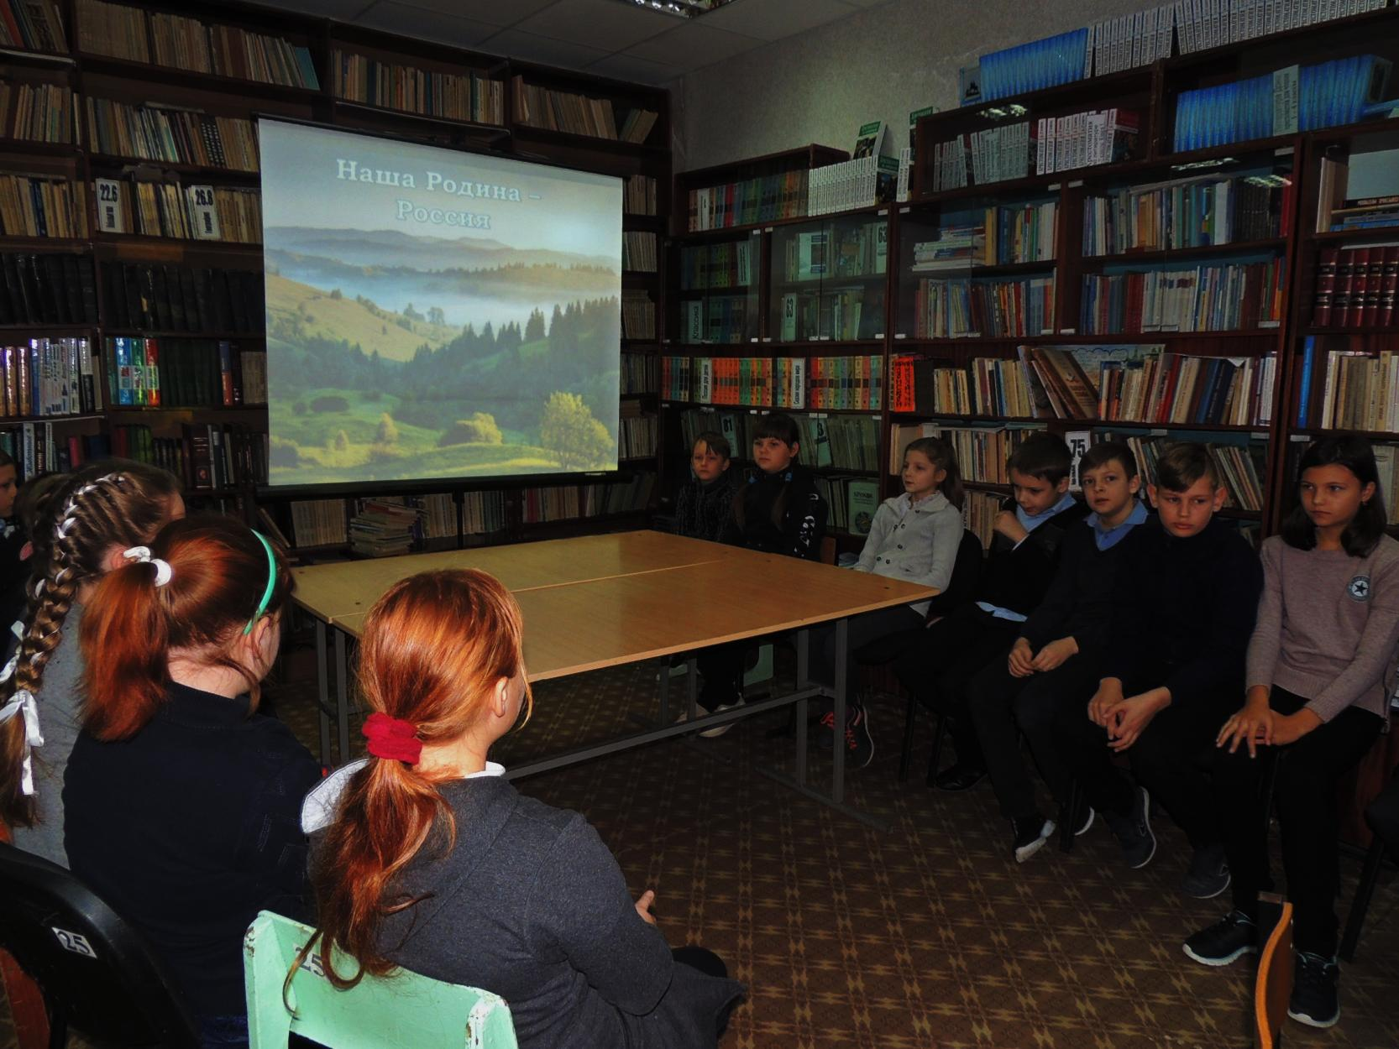
«Роль школьной библиотеки в патриотическом воспитании школьников»
Подготовила
педагог-библиотекарь
Склярова А.М.

Slide 2
Что такое патриотизм?
Большой словарь иностранных слов в русском языке
Государственная программа «Патриотическое воспитание граждан РФ»
«Патриотизм - это любовь к родине, к отечеству; одно из наиболее глубоких чувств, закрепленных веками и тысячелетиями»
«Патриотическое воспитание - это систематическая и целенаправленная деятельность органов государственной власти и организаций по формированию у граждан высокого патриотического сознания, чувства верности своему Отечеству, готовности к выполнению гражданского долга и конституционных обязанностей по защите интересов Родины»

Slide 3
Государственная программа «Патриотическое воспитание граждан Российской Федерации»
формирование у граждан высокого патриотического сознания, чувства верности своему Отечеству, готовности к выполнению гражданского долга и конституционных обязанностей по защите интересов Родины на основе изучения исторических ценностей и роли России в судьбах мира, сохранение и развитие чувства гордости за свою страну;
воспитание активной гражданской позиции личности;
военно-патриотическое воспитание;
патриотическое воспитание и национальный вопрос, воспитание толерантности как принципа взаимоотношений разных национальностей, рас, конфессиональной принадлежности и т.д.;
формирование и развитие социально значимых ценностей общества и личности

Slide 4
Цели патриотического воспитания в работе библиотек
формирование активной жизненной позиции гражданина -патриота, гордящегося своей Родиной;
воспитание любви к Родине, своему краю, чувства верности Отечеству

Slide 5
Основные задачи
формирование у подрастающего поколения чувства любви к Родине и гордости за свою страну, уважительного отношения к славному военно-историческому прошлому России;
доведение до обучающихся боевых традиций вооружённых Сил, примеров мужества и героизма защитников отечества, проявленных нашими войнами в военные годы;
сохранение памяти о великих полководцах, формирование у молодёжи готовности к достойному и самоотверженному служению Отечеству;

Slide 6
Основные задачи
формирование глубокого понимания воинского и гражданского долга перед своим отечеством;
побуждение желания соответствовать высокому званию гражданина, уважительно относиться к таким высоконравственным понятиям, как Родина, патриотизм, подвиг, героизм, интернационализм;
изучение истории и культуры Отечества и родного края.
сохранение памяти о великих полководцах, формирование у молодёжи готовности к достойному и самоотверженному служению Отечеству

Slide 7
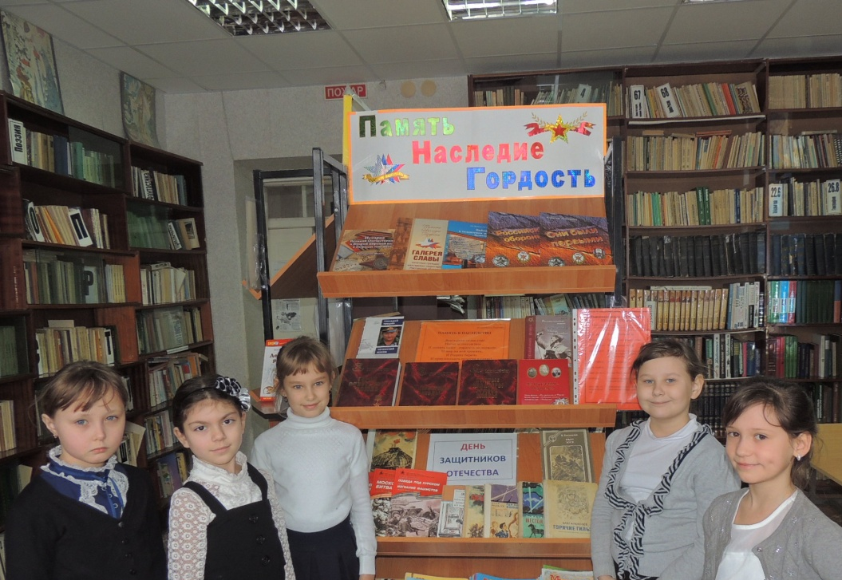
Книжные выставки
Выставка, посвящённая победе в Сталинградской битве
Выставка книг к военно-патриотическому месячнику

Slide 8
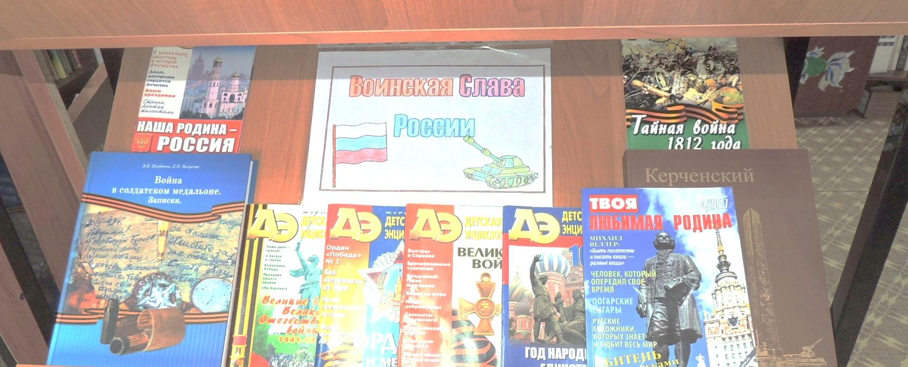
Выставки по военной истории нашей Родины
Повышают интерес к чтению литературы о войне 1941-1945 годов и других боевых подвигах народа России. Воспитывают любовь и уважения к своему народу, интерес к истории своей страны

Slide 9
Выставки посвящённые культуре и традициям народов, населяющих нашу страну
Помогают не только узнать о традициях и быте народов, но и социализироваться в нашей большой многонациональной стране. Проявить чувства толерантности и взаимоуважения

Slide 10
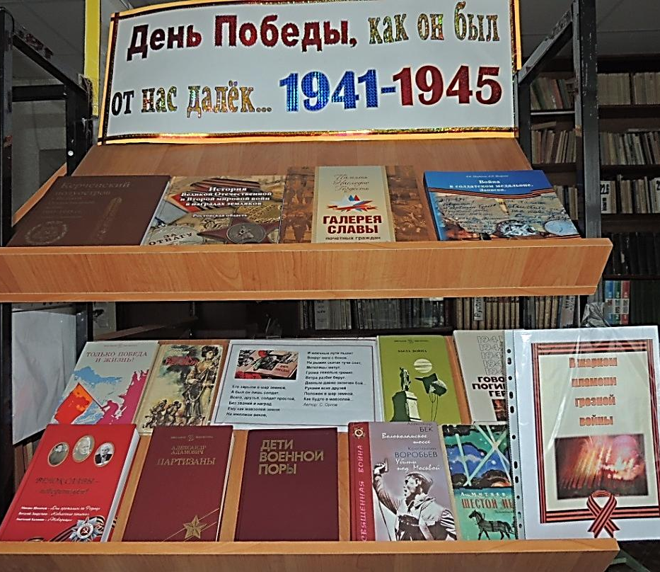
Выставки к национальным праздникам и памятным датам
Напоминают школьникам о событии, представляют информацию о его истории, традициях. Помогают быть сопричастными к общественной жизни в стране.

Slide 11
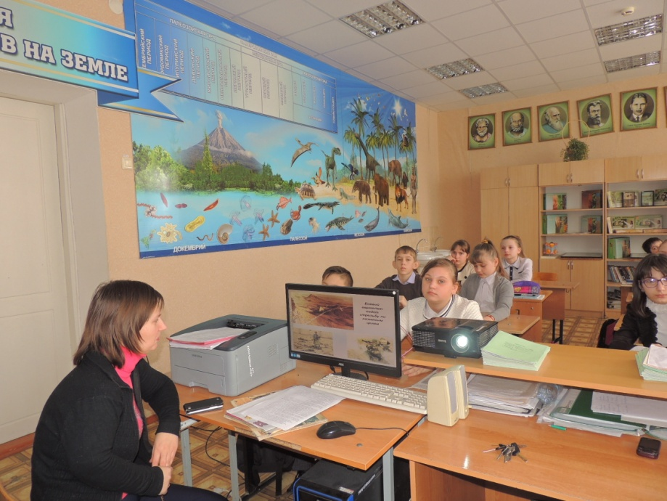
Историко-патриотическое воспитание
Проект «Читаем детям о войне»
Встреча с учащимися 5а класса в рамках месячника месячник оборонно-массовой и военно-патриотической работы

Slide 12
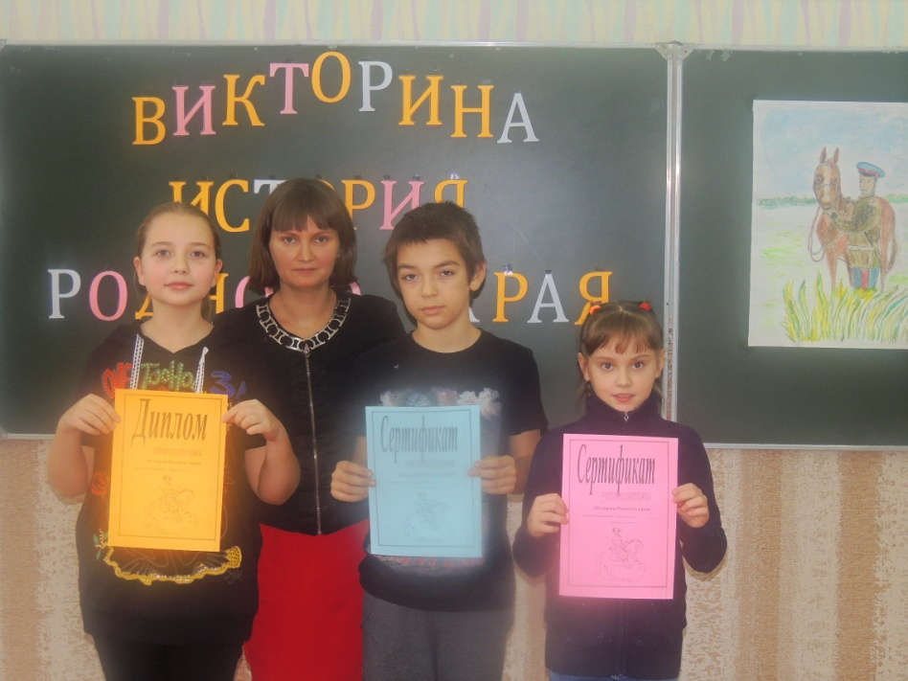
Изучение истории и культуры Отечества и родного края
Кружок «История развития и традиций казачества»
Викторина «История Родного края» между 4а и 4б классами

Slide 13
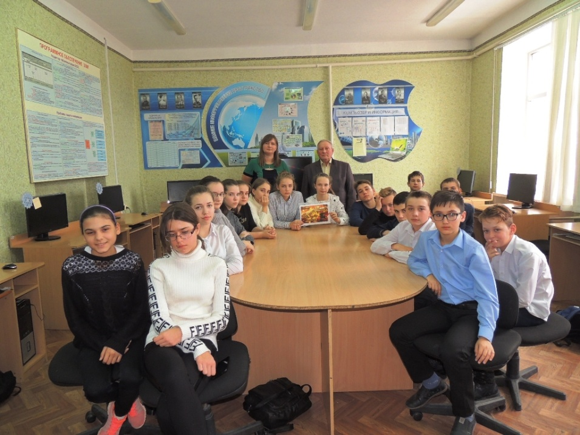
Встречи с известными людьми, поэтами, писателями, ветеранами и участниками военных конфликтов
Мероприятие в рамках акции «библиосумерки» под названием «Удивительные встречи»
Урок мужества ко «Дню памяти Героев Отечества» в гости пришёл Д.Ф. Гречкин

Slide 14
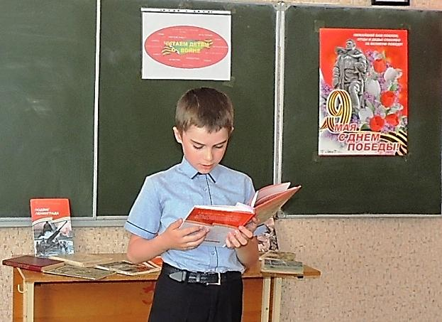
Вывод
Библиотеки играют большую в патриотическом воспитании школьников. Деятельность библиотеки прямо или косвенно направлено на развитие чувство патриотизма и любви к Родине.

Slide 15
Спасибо за внимание

